Slide 1

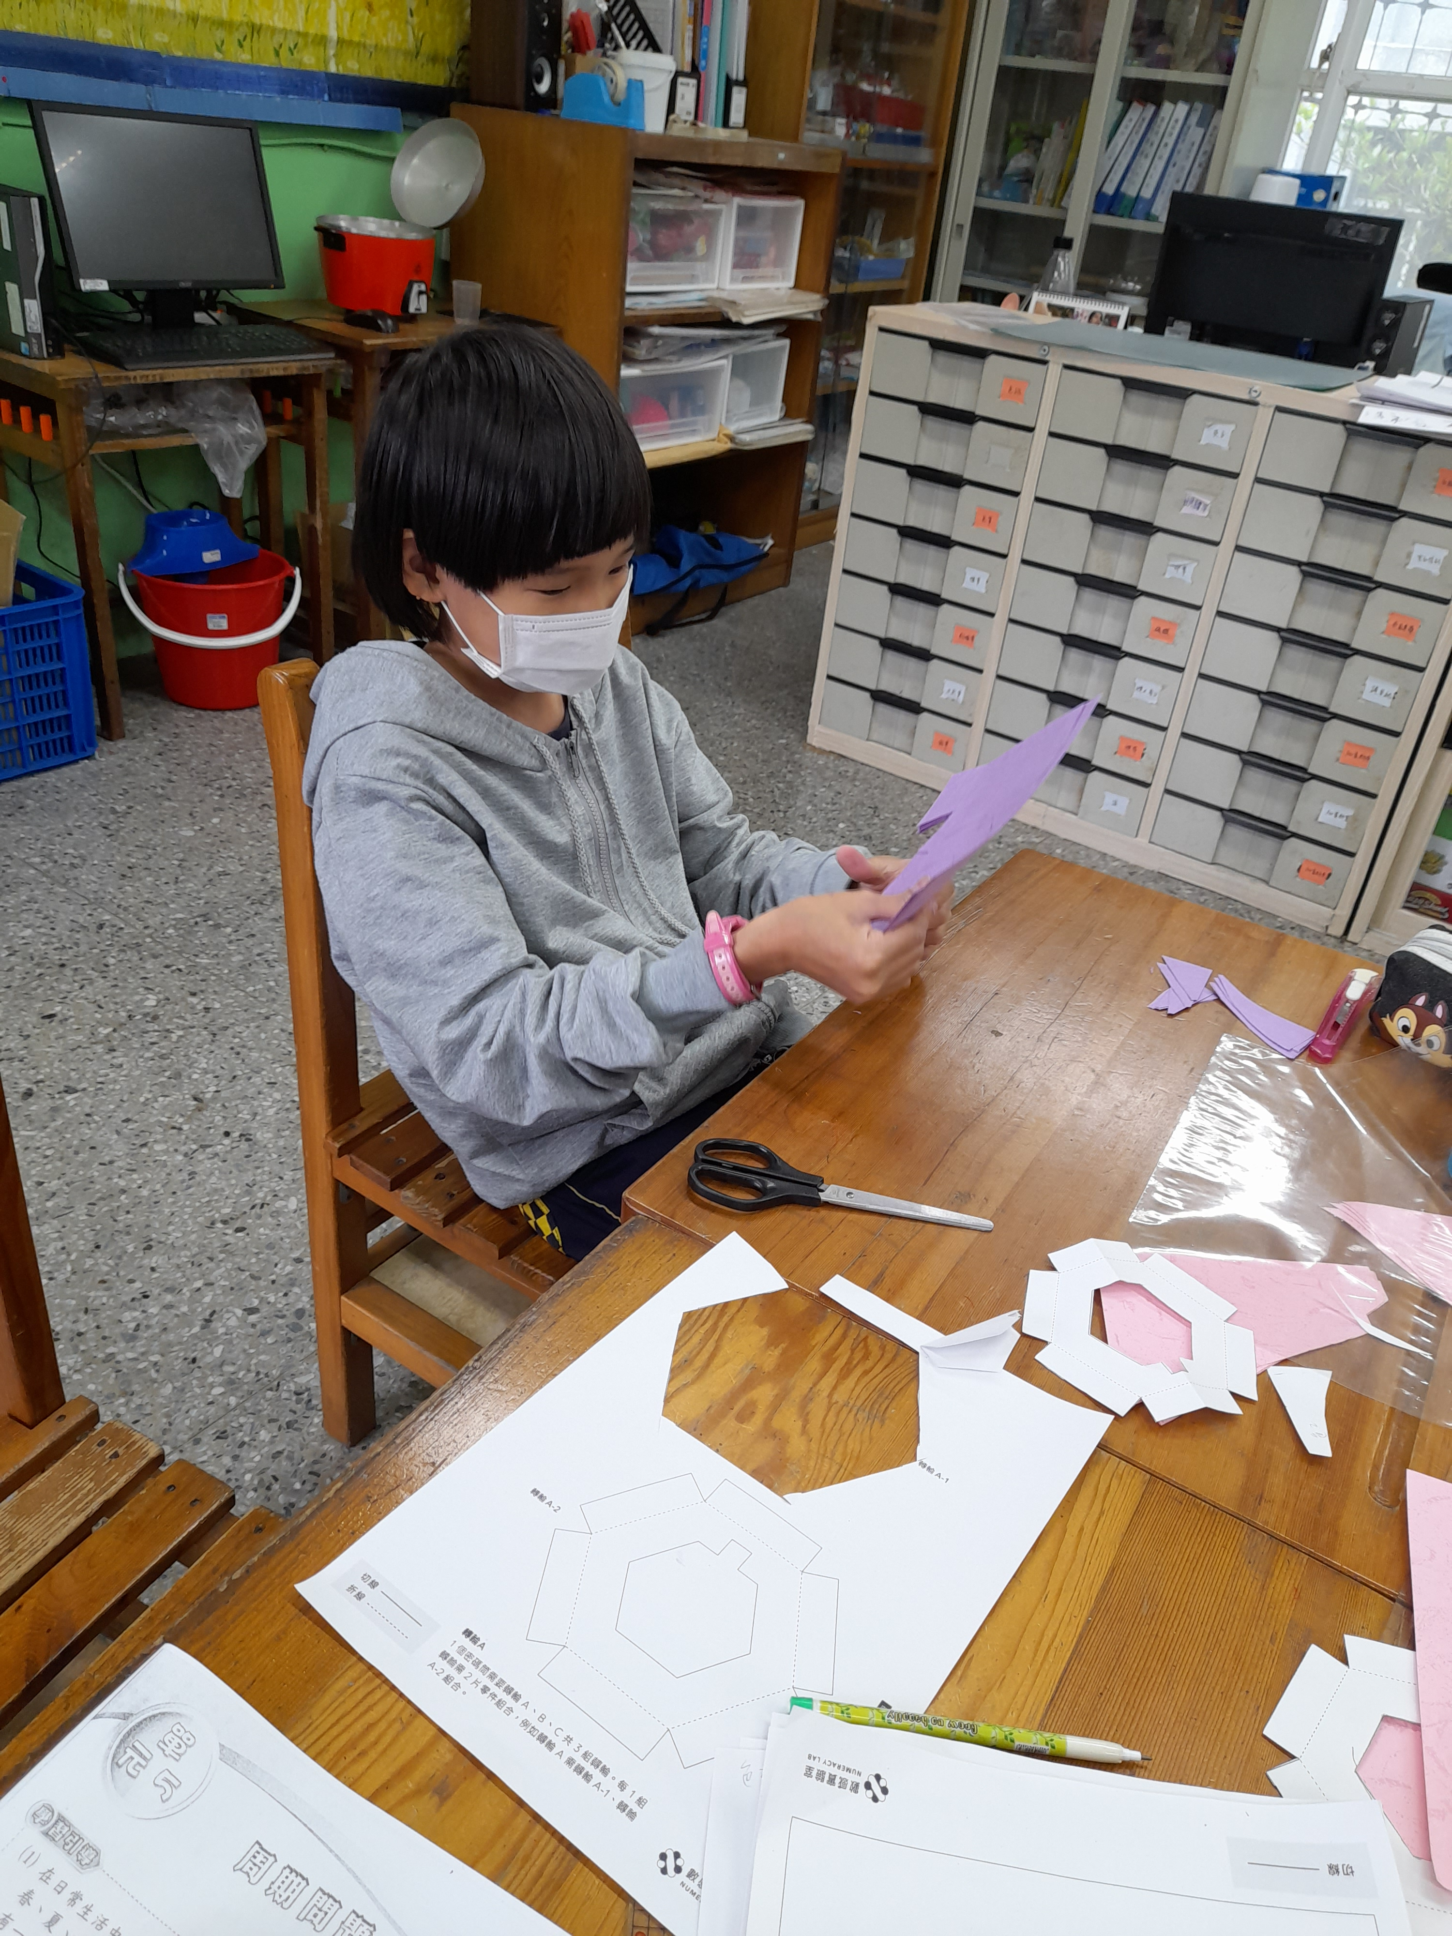
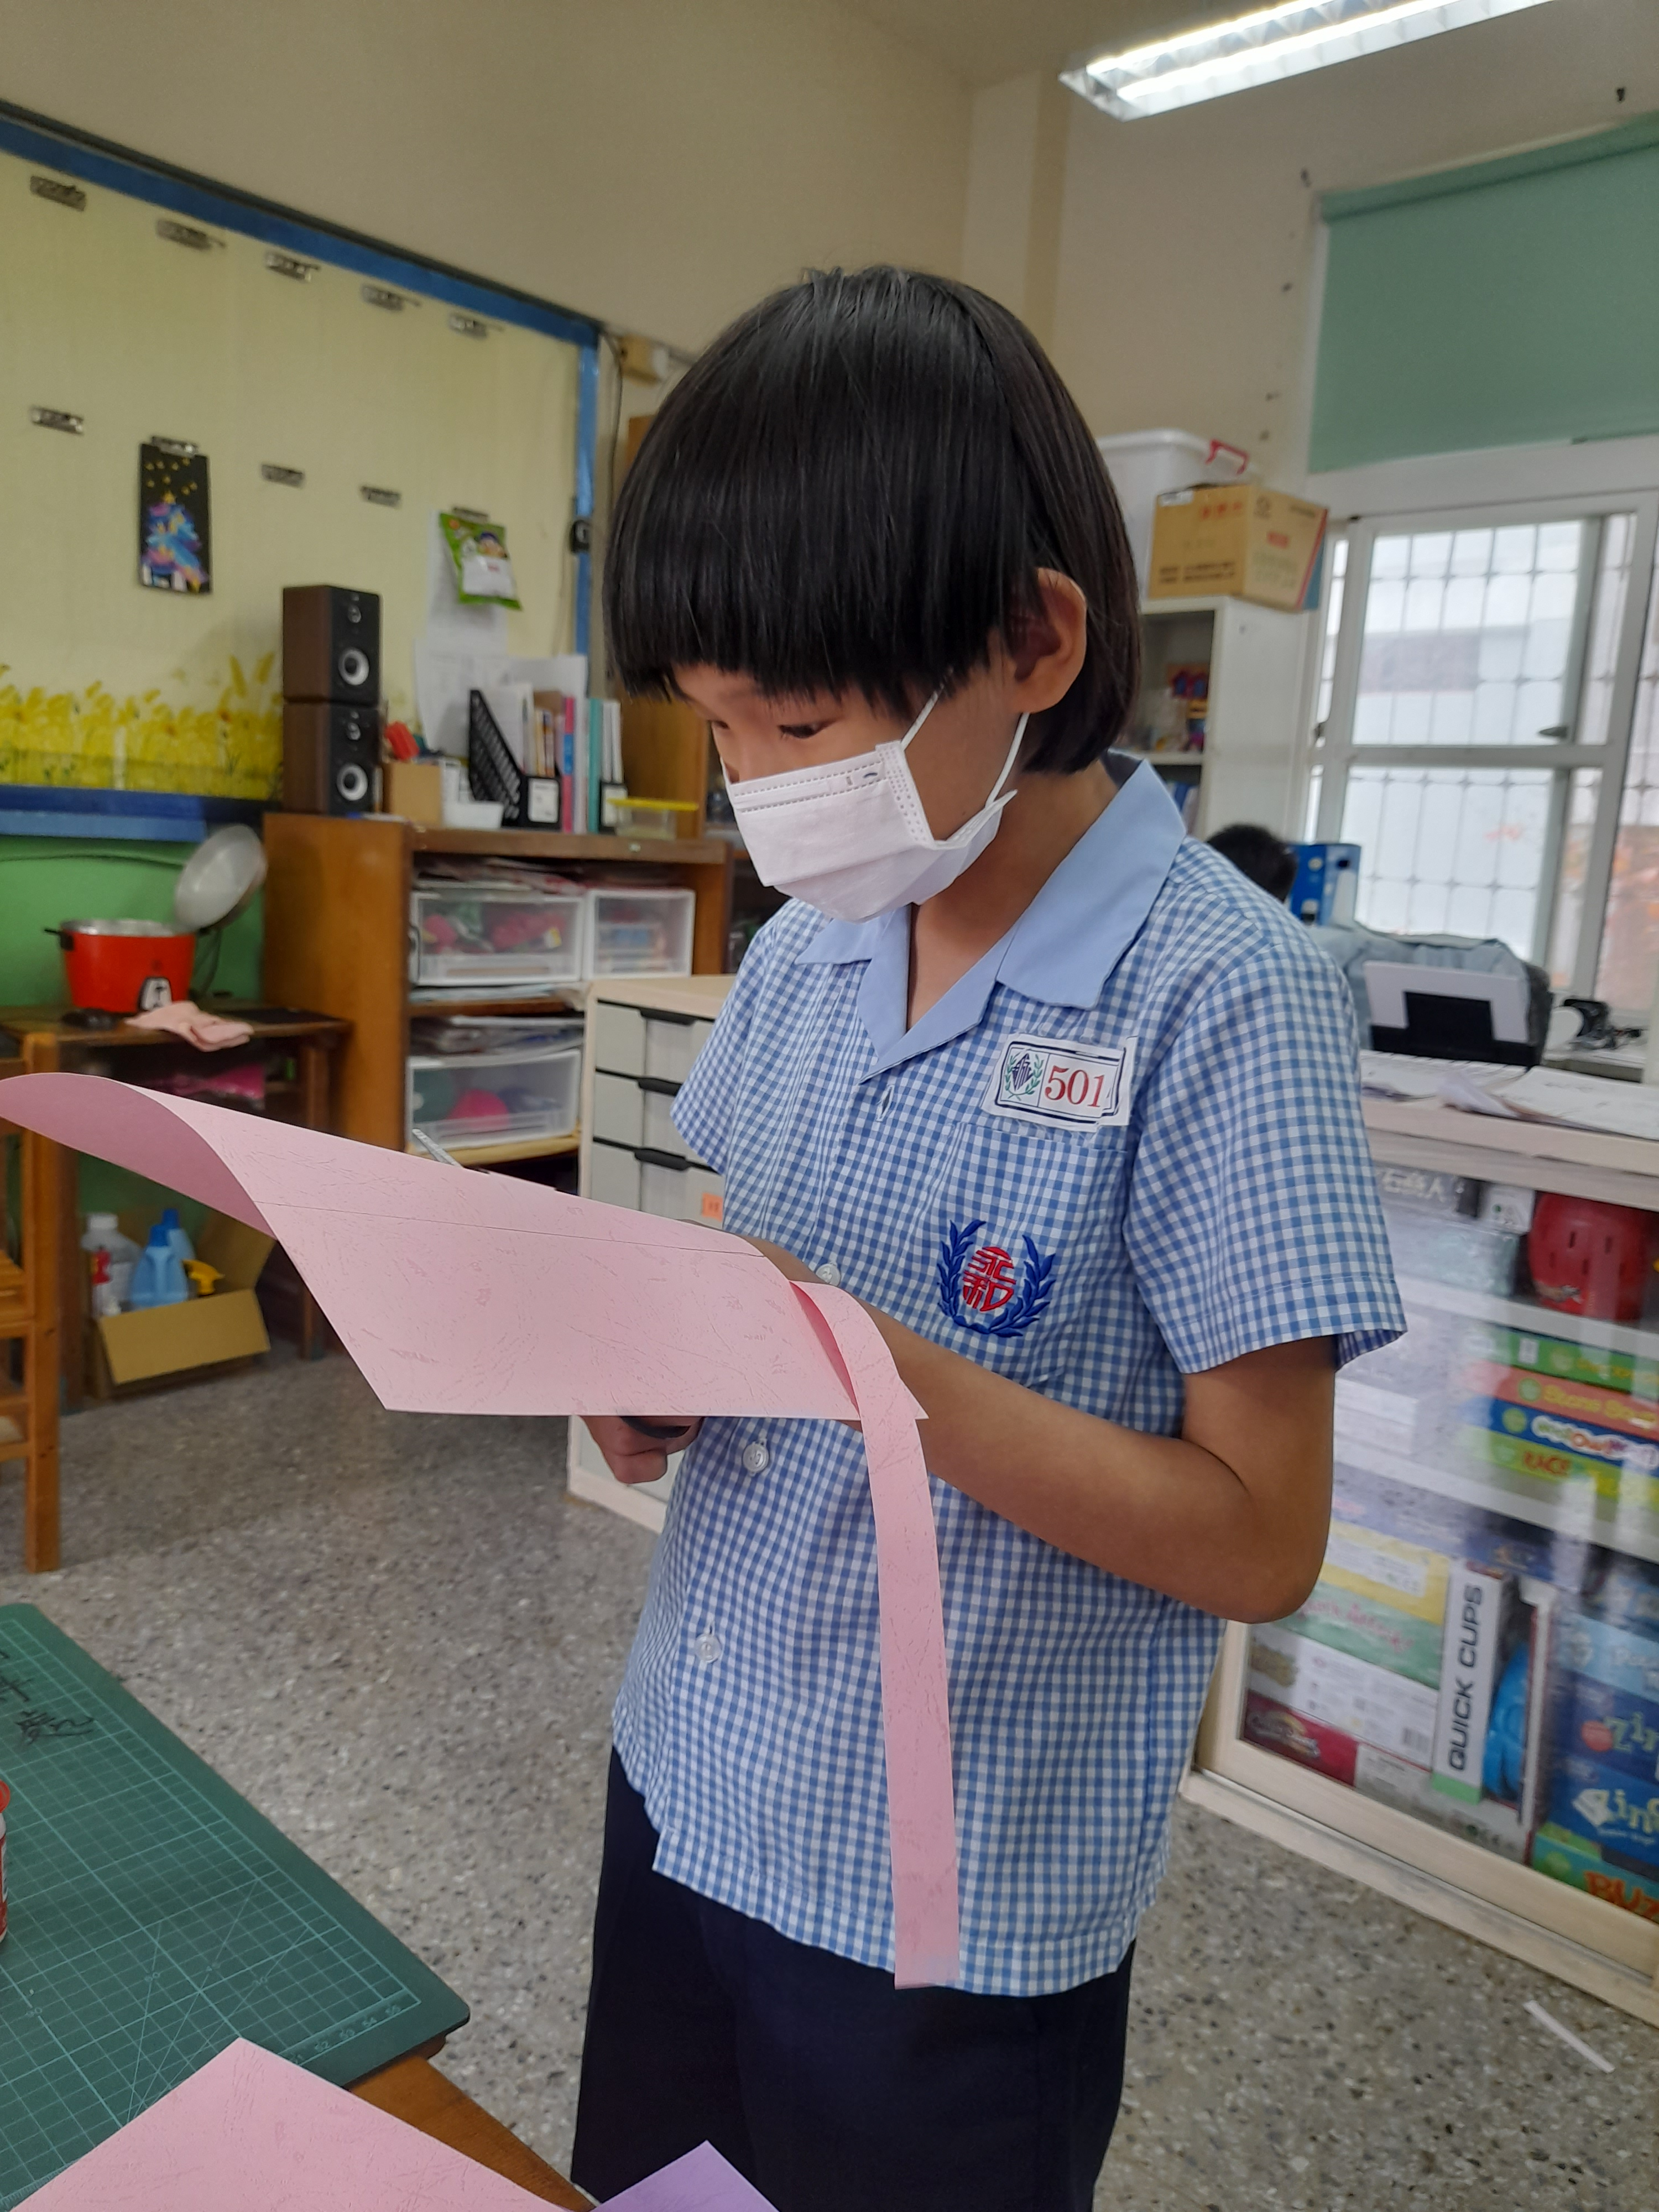
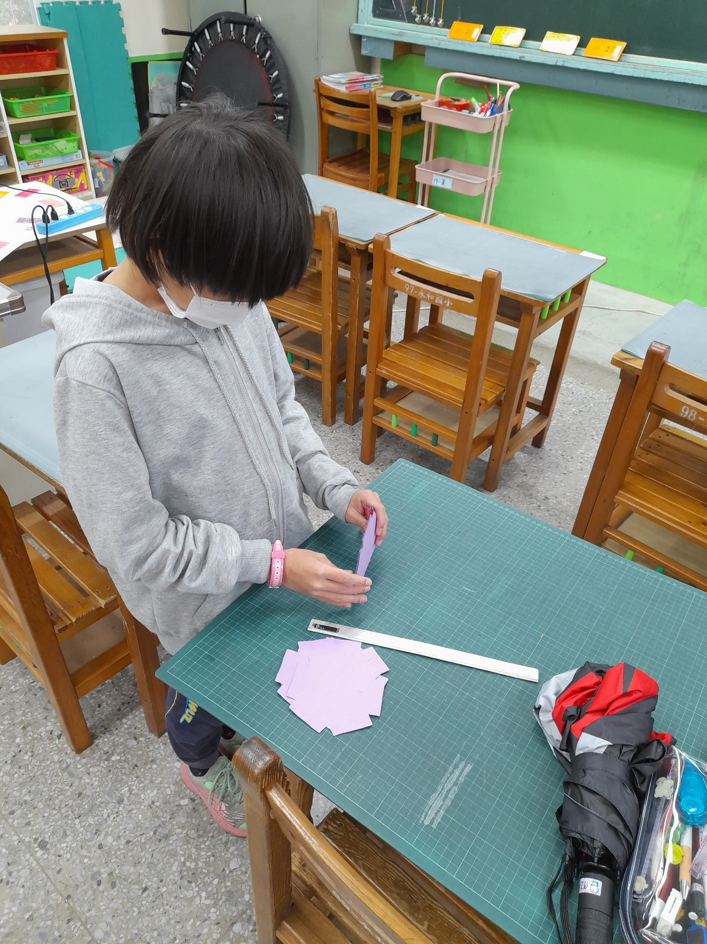
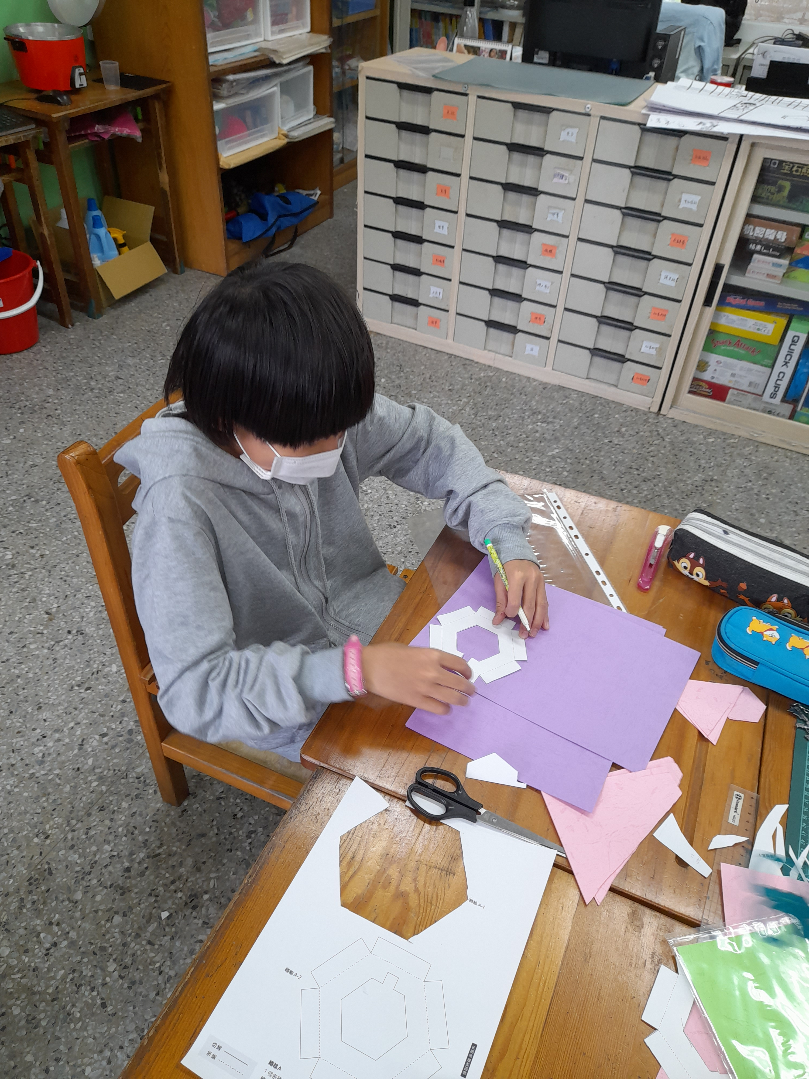
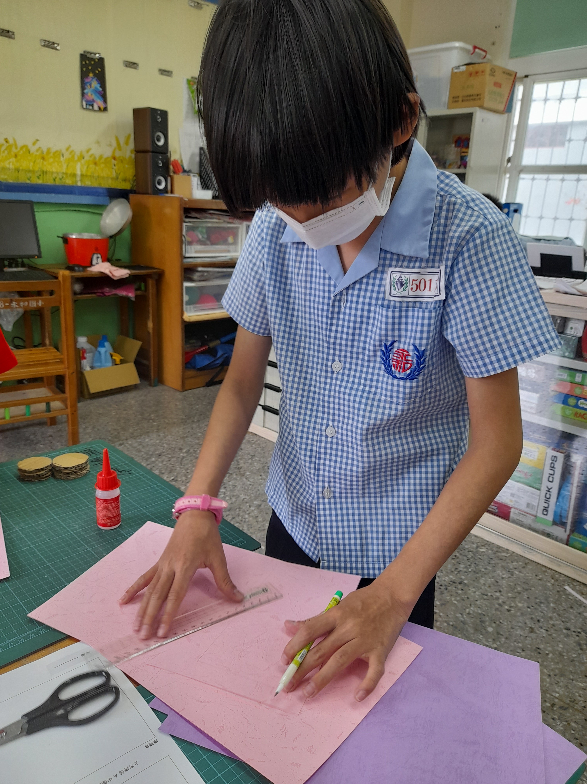
2022年3月30日 / 第1頁
3B
3B
2022年3月30日 / 第2頁
3B
3B
密碼學
新北市110學年度國小資賦優異班（數學） 文化獵人編輯小組：
永和國小 鍾定栩
執行編輯：鍾定栩
總編輯：鍾定栩
文/鍾定栩 圖/老師
密碼筒的製作
什麼是密碼學？
材料：
保麗龍膠、雙面膠、美工刀、剪刀、直尺、厚紙板、雲彩紙。
製作步驟：
製作捲筒
製作把手
製作密碼轉輪
組裝零件
設定密碼
密碼學跟數學是有關係的。
自古以來，戰爭成功的關鍵除了誰兵力強大，「訊息傳遞」也非常重要。想想看，如果我方從本部發出半夜偷襲的指令，結果傳令兵被對方抓到了，那還能偷襲的成功嗎？
「我來，我見，我征服」的凱薩大帝於是發明了一套給自己軍隊使用的凱薩密碼，據說他自己對於這套密碼非常自豪，常常傳授給別人呢！（咦等等這樣真的可以嗎？）
不僅在軍事上，小說也有密碼學！
推理與恐怖小說之祖愛倫坡 也把密碼學應用在自己的小說《金甲蟲》中，只不過他設定的是一套亂數密碼。
我們製作一個專屬自己的密碼筒~

